Slide 1
«Многозначность слова как средство развития речи дошкольников» Воспитатель высшей квалификационной категории МДОАУ «Детский сад № 38 г.Орска» Арсентьева Любовь Владимировна

Slide 2
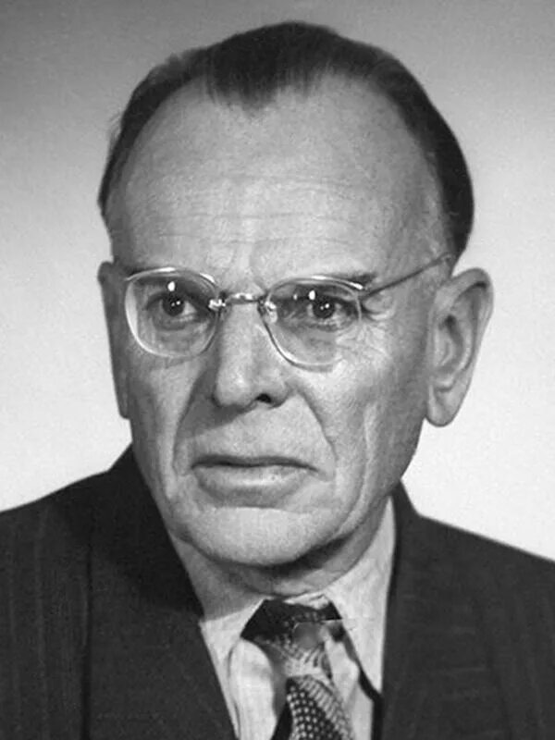
Паустовский К.Г.
«Нам дан во владение самый богатый, меткий, могучий и поистине волшебный русский язык»

Slide 3
Актуальность проблемы
Чем точнее и шире активный словарь ребёнка (слова, которыми ребёнок пользуется), тем легче пополняется пассивный словарь (слова, которые ребёнок слышит, понимает, но сам не употребляет в речи), а из пассивного словаря слова значительно легче переходят в активный.

Slide 4
Цель:
повышение профессиональной компетентности педагогов по использованию многозначных слов на занятиях по речевому развитию и в свободной деятельности при работе с детьми дошкольного возраста.

Slide 5
ЗАДАЧИ
1. Повысить профессиональное мастерство педагогов.
2. Расширить знания педагогов о значении многозначных слов в речевом развитии детей дошкольного возраста.
3. Активизировать самостоятельную работу воспитателей, дать им возможность заимствовать элементы педагогического опыта.

Slide 6
Теоретические основы
Большинство слов русского языка имеют не одно, а несколько значений
Слово приобретает многозначность в процессе исторического развития языка. В итоге наше мышление обогащается новыми понятиями
Употребление слова в разных значениях (многозначность) не даёт основания говорить о появлении каждый раз новых слов

Slide 7
Принципы при работе над темой
усвоение лексики в единстве с нравственным развитием детей
речевое общение взрослых с детьми в процессе бытовой деятельности
совпадение названия предмета или явления с тем, на чем сосредоточено внимание ребенка, многократное его повторение

Slide 8
Этапы работы с многозначной лексикой
2 этап
Цель:
формирование умения различать однозначные
и многозначные слова, видеть и понимать, что у слова может быть несколько значений
1 этап
Цель: знакомство со словом и его значением.

Slide 9
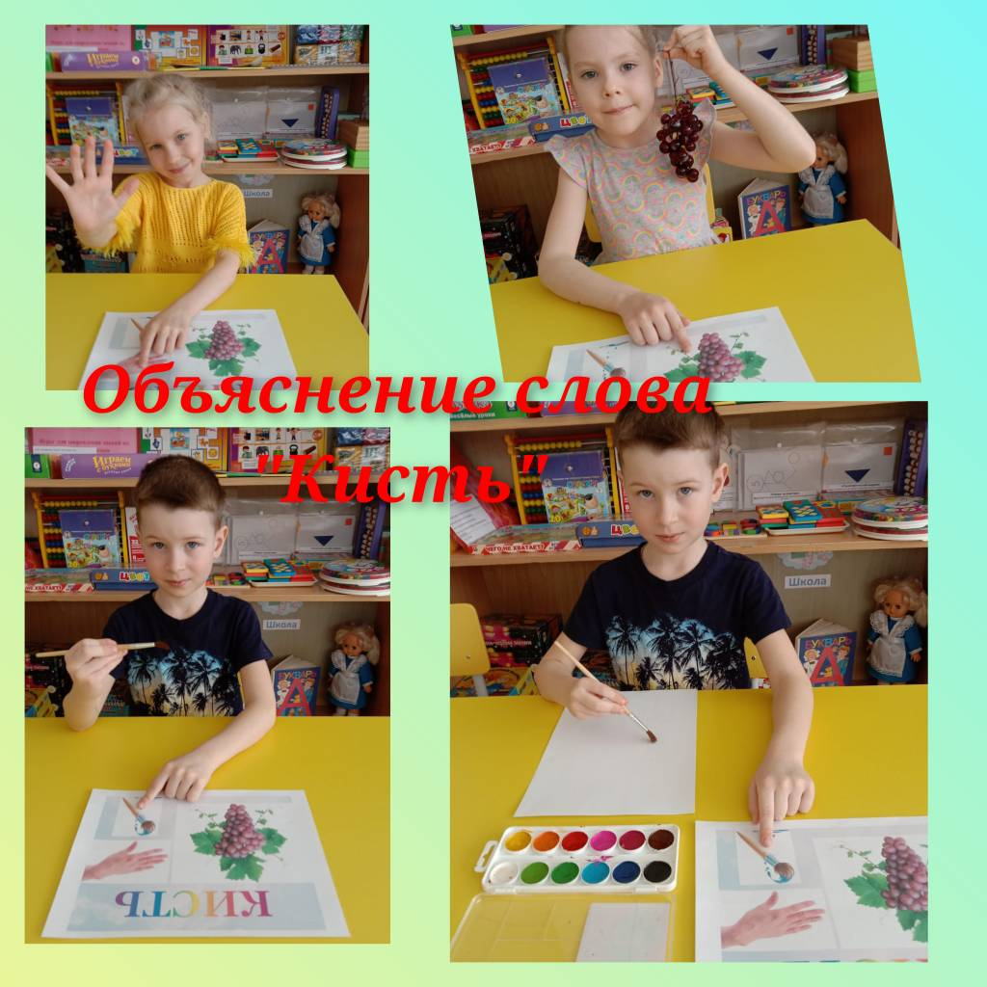
1 этап: Объяснение значений многозначных слов
Игровое упражнение
«КИСТЬ»: «кисточка для рисования», «кисть руки», «виноградная кисть»
Цель:
Знакомство с многозначным словом

Slide 10

Объяснение значений многозначных слов
«РУЧКА»: «ручка зонтика», «ручка кружки», «ручка сумки»
Цель:
Знакомство с многозначным словом

Slide 11
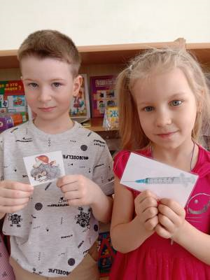
2 этап: Составление предложений и рассказов с многозначными словами
Цель:
Обучение детей самостоятельному придумыванию предложений с многозначными существительными

Slide 12
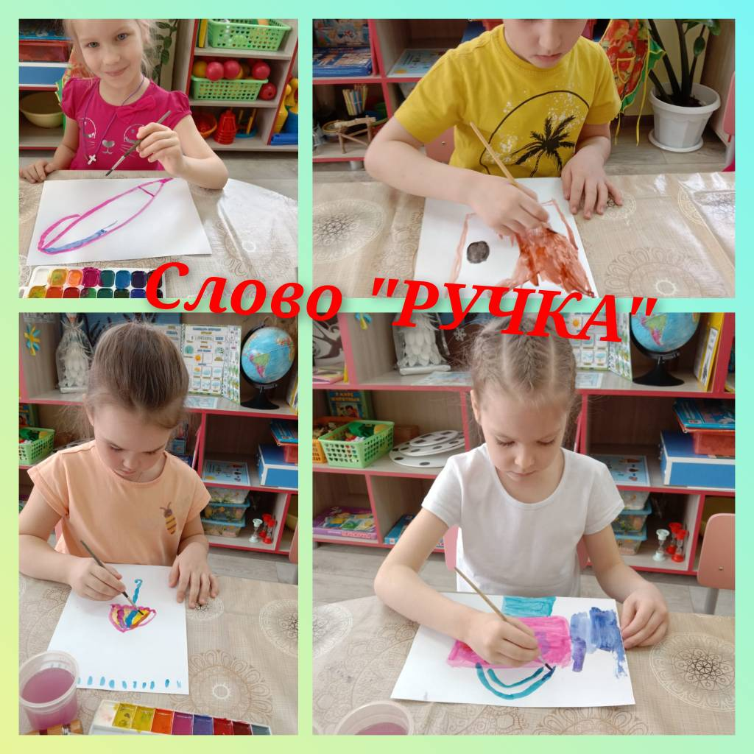
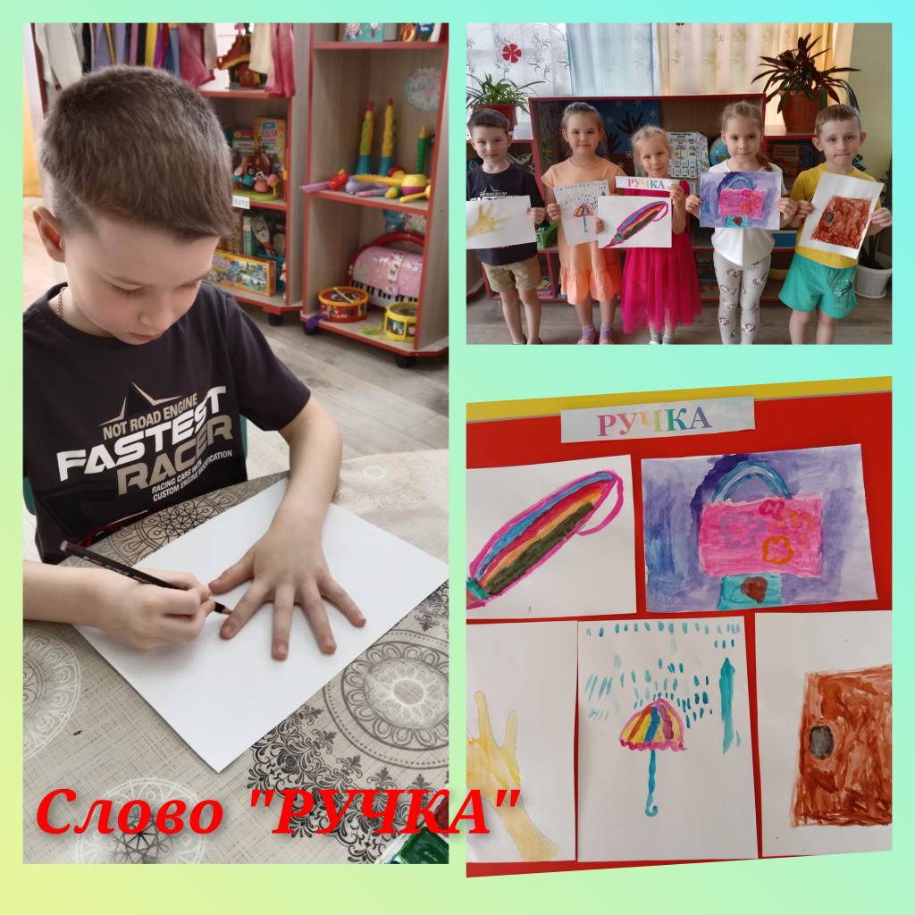
Рисунки на тему многозначного слова
Цель: Закрепить значение многозначных слов через творческую деятельность

Slide 13
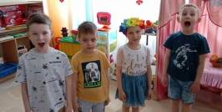
Нахождение многозначных слов в игре
«Доскажи словечко»
«Отгадай загадку – нарисуй отгадку»
Цель:
Совершенствование умения заканчивать фразу недостающим в ней и подходящим по смыслу словом

Slide 14
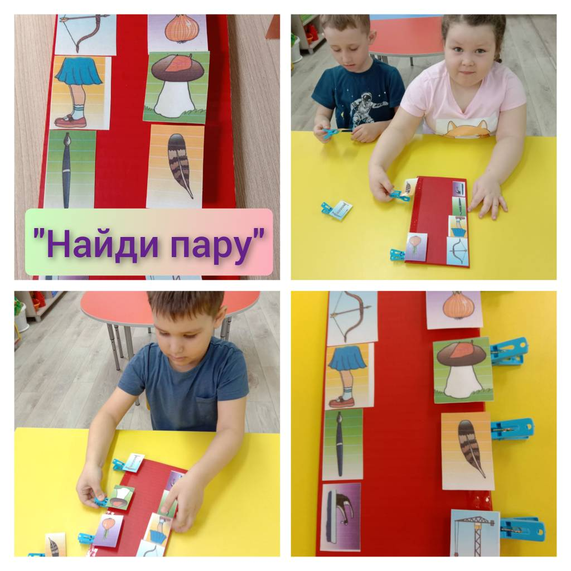
«Четвёртый лишний», «Найди пару»
Цель:
расширять словарный запас, развивать умение находить пару к многозначному слову, развивать внимание и память

Slide 15

Дидактическая игра
«Что перепутал художник?»
Цель:
Познакомить с разнообразием значений многозначных слов, развивать чувство юмора

Slide 16
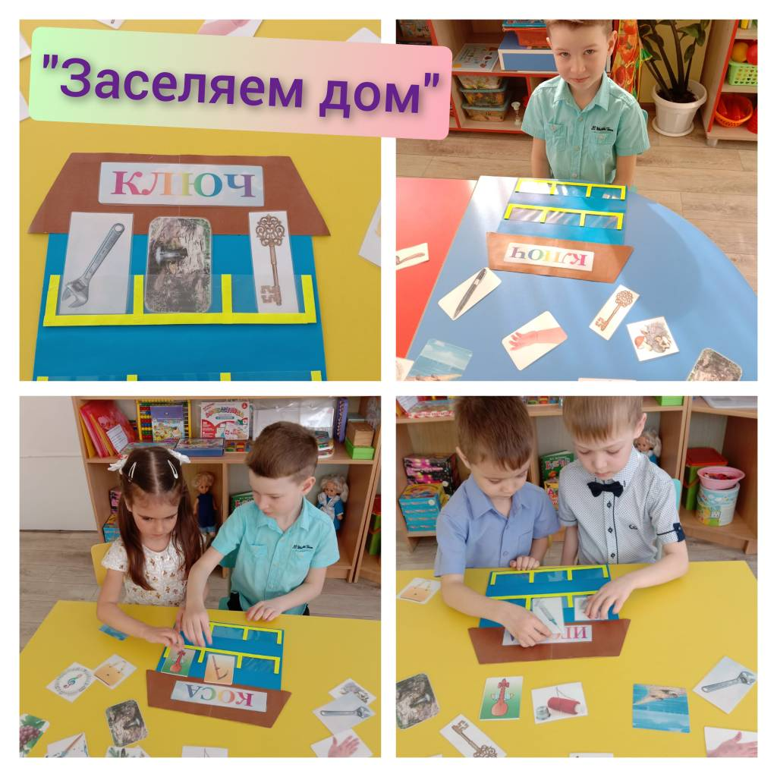
дидактическая игра
«Заселяем дом»
Вот стоит высокий дом,
Новоселье скоро в нем.
Ты подумай, не спеши,
И жильцов в дом засели!
В этом доме живут «Ключи»
Цель:
Закреплять понятие многозначности, объединять многозначные слова в единый образ, развивать внимание и связную речь

Slide 17
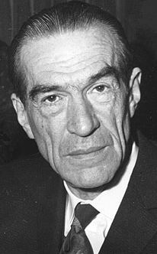
А. Н. Леонтьев
Овладение словарем является важным условием умственного развития, поскольку содержание исторического опыта, присваиваемого ребенком в онтогенезе, обобщено и отражено в речевой форме и прежде всего в значениях слов

Slide 18
Результат
Обеспечивает речевое развитие ребенка
Способствует формированию качественной стороны детской лексики
Развивает умение сознательно выбирать уместные для данного высказывания языковые средства
Повышает уровень общей речевой культуры

Slide 19
Спасибо за внимание!
Литература.
1.Розенталь Д.Э., Голуб И.Б., Теленкова М.А. Современный русский язык. – Москва, 2002.
2. Деркунская В.А. Проектная деятельность дошкольников. – Москва, 2013.
3. Карельская Е. Многозначные слова и омонимы (из опыта работы). Статья в журнале «Дошкольное воспитание» №12, 1998.

